Slide 1
Fertig mit der Grundschule? – Wie soll es weiter gehen
Das Schulsystem in NRW

Slide 2
Ein Video zum Einstieg …

Slide 4
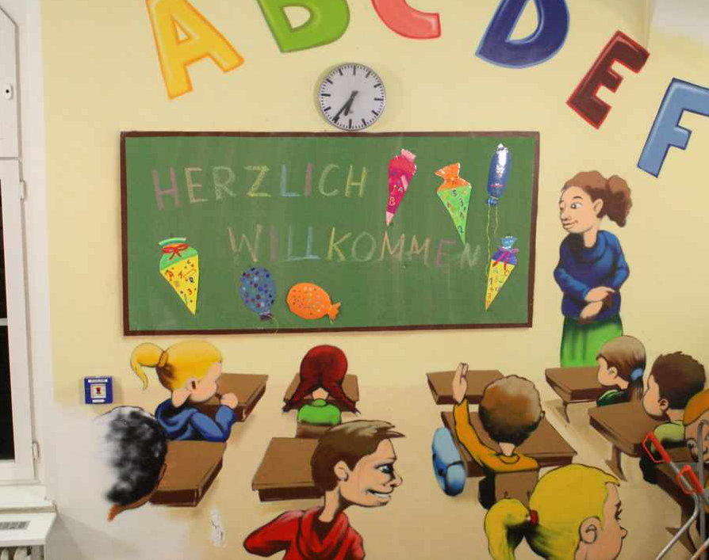
Grundschule
Klassen 1-4
Alle Kinder in DE
-> gemeinsame Grundstufe des Bildungssystems („Primarstufe“)
Danach: Empfehlung durch Lehrer und Entscheidung der Eltern
(hierzu später)

Slide 5
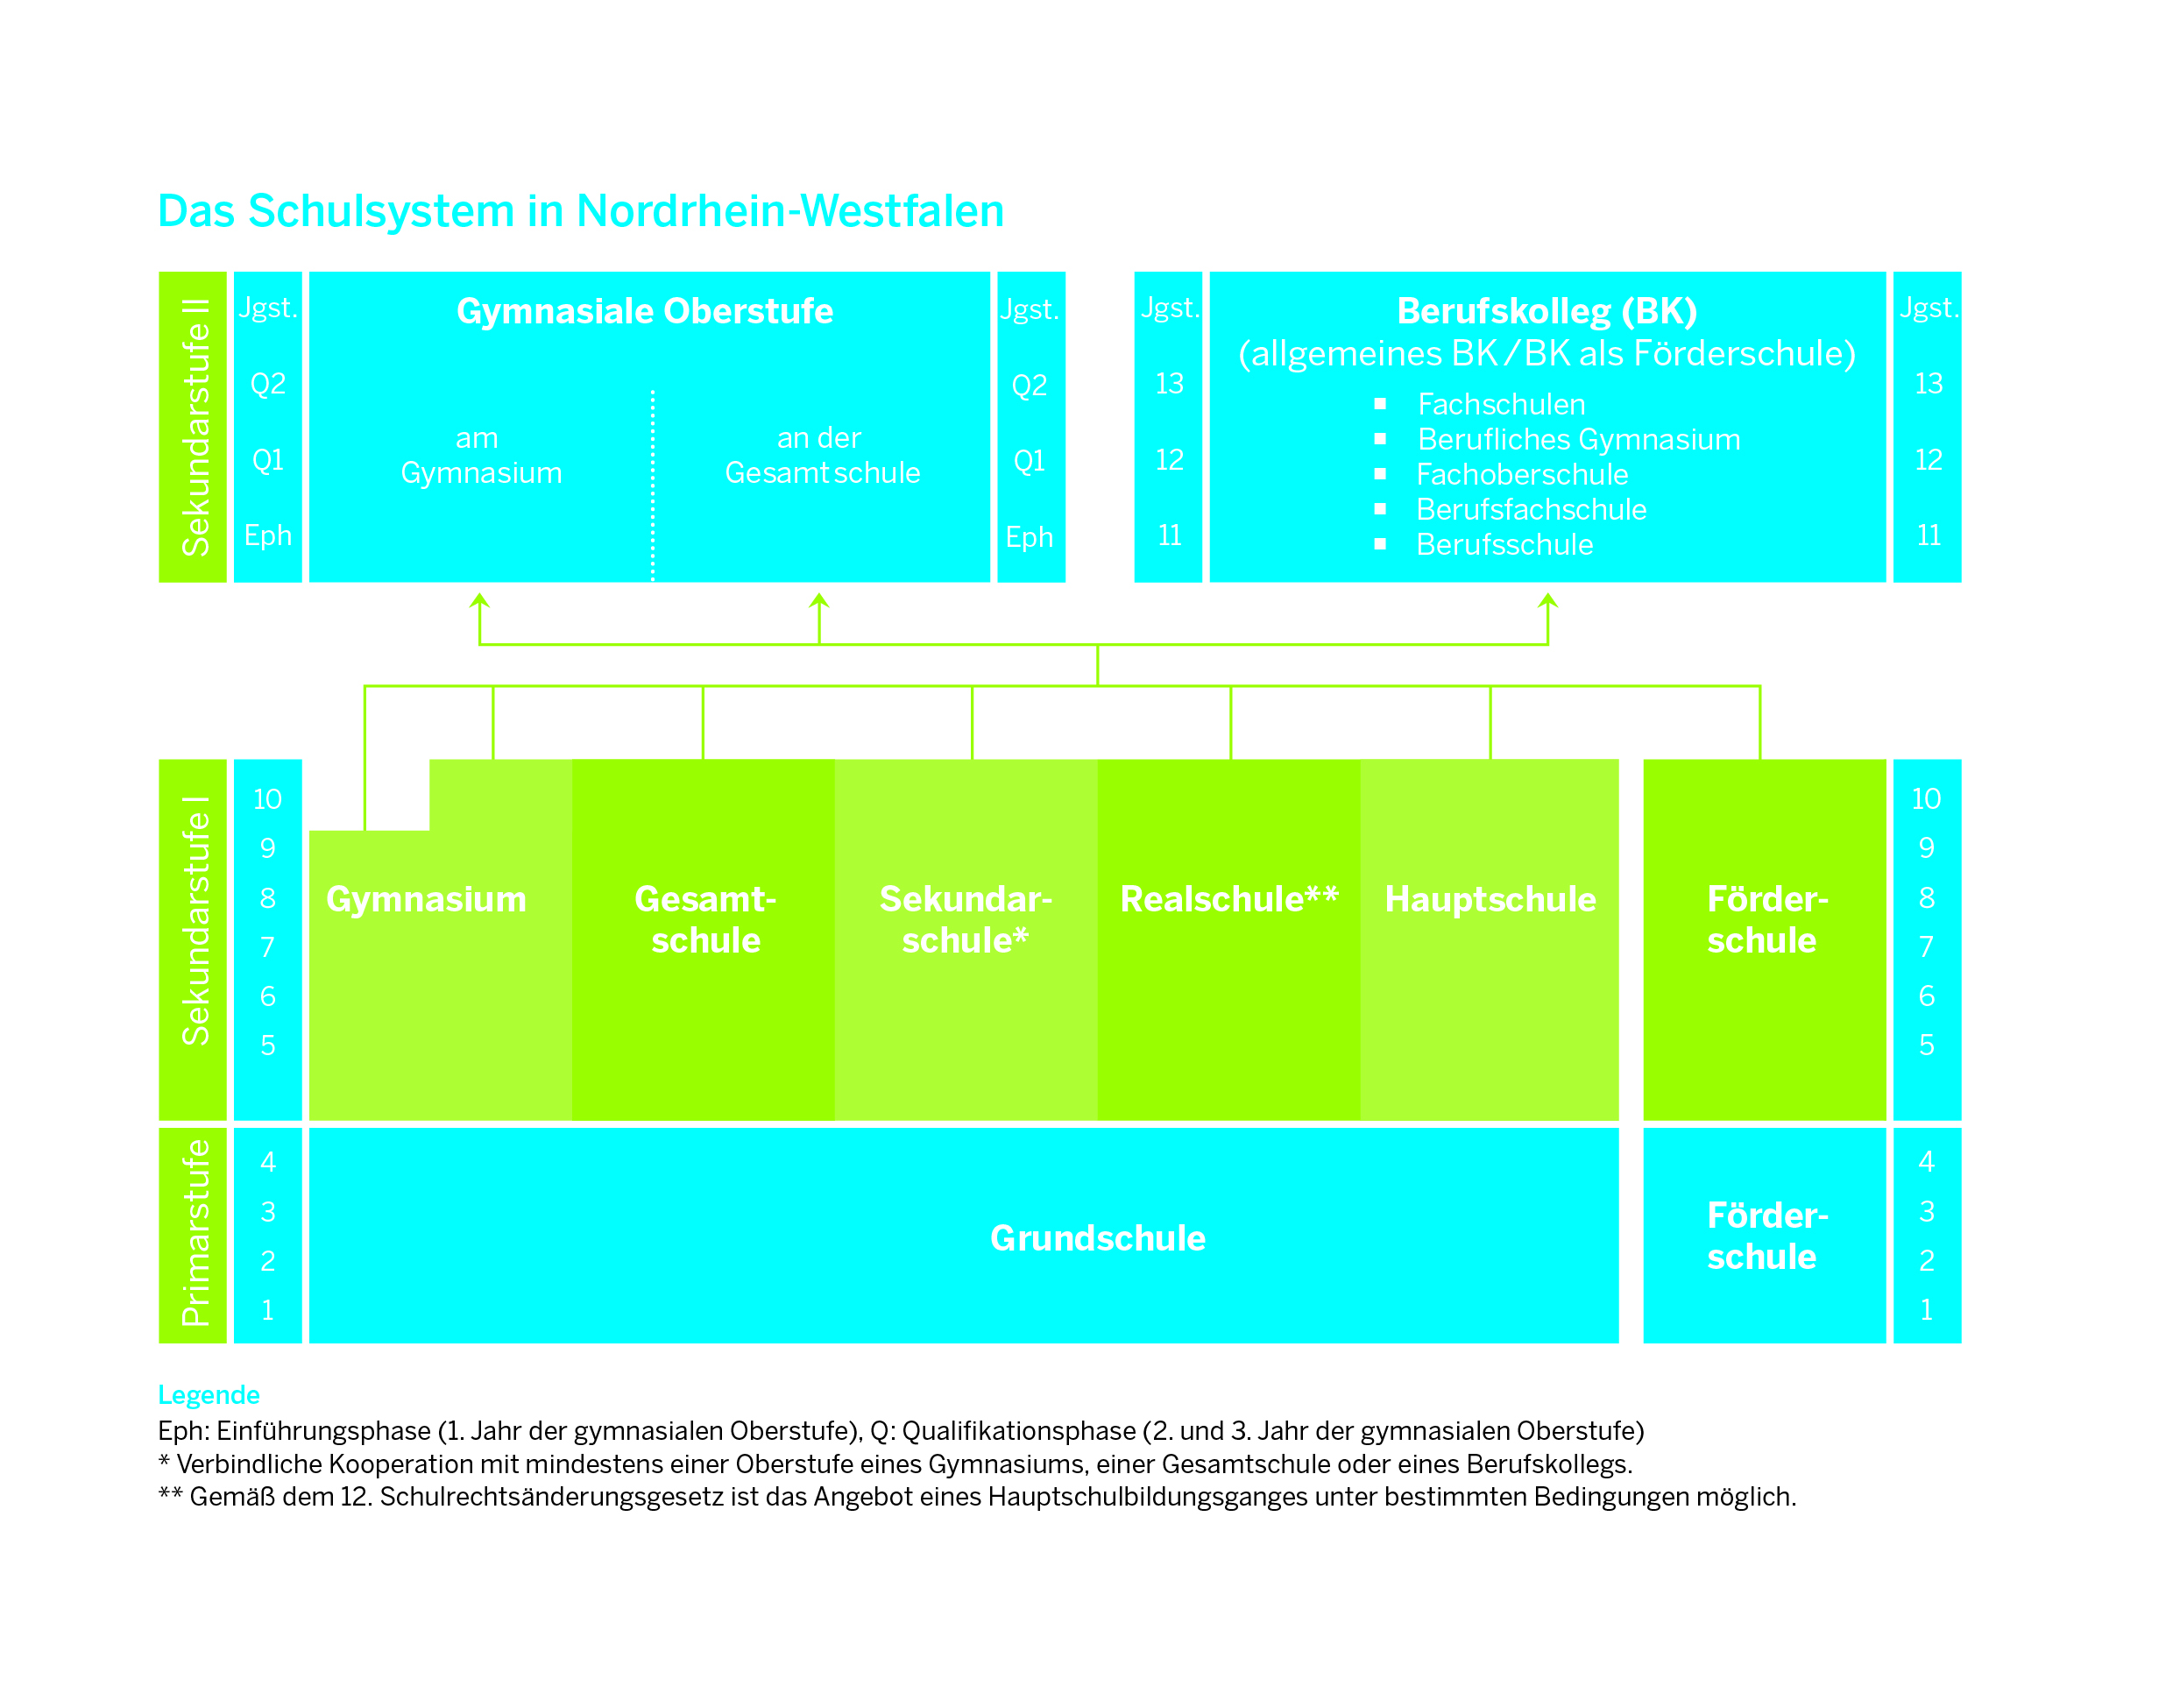
3. Stufe
2. Stufe
1. Stufe

Slide 6
Weiterführende Schule
Ab Klasse 4
Verschiedene Schulformen
“Sekundarstufe I” und “Sekundarstufe II”

Slide 7
3. Stufe
2. Stufe
1. Stufe

Slide 8
Sekundarstufe I
Sekundarstufe II
Möglich an:
Zulassung zur Sekundarstufe II
Danach:
Gymnasium, Gesamtschule, Realschule, Hauptschule, Sekundarschule
ODER: Berufsausbildung
Möglich an:
Gymnasium, Gesamtschule, berufliche Schule
Ziel:
z.B. Universität oder
Fachhochschule

Slide 9
Das Ziel – Die verschiedenen Abschlüsse
Anforderungen und Möglichkeiten
Allgemeine Hochschulreife (Abitur) | Fachhochschulreife | Fachgebundene Hochschulreife | Mittlerer Schulabschluss | Hauptschulabschluss
Universität/ Hochschule | Fachhochschule | bestimmte Fächer und Fachrichtungen an Universitäten alle Fächer an der Fachhochschule | Berufsausbildung Besuch der Gymnasialen Oberstufe (bei guten Leistungen!) | Berufsausbildung (bestimmte Berufe) schulische Ausbildung zur Berufsvorbereitung
Alle niedrigeren Abschlüsse werden automatisch erreicht
Notes:
mit dem jeweils höheren stehen auch alle Möglichkeiten der Abschlüsse unterhalb dieses Abschlusses offen

Slide 10
3. Stufe
2. Stufe
1. Stufe

Slide 11
Förderschule
Für Kinder mit Förderbedarf und besonderen Lernschwierigkeiten
Gezielte Förderung je nach Bedürfnis
Kann, aber kein Muss – auch Besuch allgemeiner Schule möglich

Slide 12
3. Stufe
2. Stufe
1. Stufe

Slide 13
Gymnasium
Ausrichtung auf Erlangen der allgemeinen Hochschulreife (Abitur)
alle weiteren Abschlüsse werden automatisch erworben
Schulform, die das höchste Maß an Selbstständigkeit erfordert (!)
Klassen 5 – 12 oder 5 – 13
ALSO: 8 bzw. 9 Jahre (je nach G8 oder G9)
Setzt sich zusammen aus …
Sekundarstufe I [Klassen 5 bis 9 (10)]
mit Abschluss der 10. Klasse mittlerer Schulabschluss (siehe unten)
Sekundarstufe II (dreijährige Gymnasiale Oberstufe)

Slide 14
Gesamtschule
Kinder und Jugendliche aller Leistungsstärken
Möglichst langes Offenhalten der Laufbahnentscheidung
Alle Abschlüsse der Sekundarstufe I möglich: Hauptschulabschluss (9. oder 10. Klasse) und Realschulabschluss/mittlerer Schulabschluss (10.Klasse)
Abitur und Fachhochschulreife möglich, aber entsprechende Leistungen notwendig
9 Jahre bis zum Abitur (wie G9, siehe oben bei Gymnasium)

Slide 15
Realschule
Klassen 5-10
5. und 6. Klasse als Erprobungsstufe (Passt die Schulform?)
Schulwechsel in eine andere Schulform der Sekundarstufe I bis zum Ende der 8. Klasse möglich
Abschluss: mittlerer Schulabschluss (oder Hauptschulabschluss möglich)
Danach: berufliche Ausbildung oder Sekundarstufe II an einer anderen Schule (gymnasiale Oberstufe oder Berufskolleg)
Beachte: gymnasiale Oberstufe entweder am Gymnasium oder an einer Gesamtschule möglich (siehe unten)

Slide 16
Hauptschule
Grundlegende allgemeine Bildung
5. und 6. Klasse als Erprobungsstufe (siehe oben bei Realschule)
Abschlüsse:
Abschluss nach Klasse 9 und Einstufung in …
Klasse 10 Typ A: Hauptschulabschluss nach Klasse 10
Klasse 10 Typ B: mittlerer Schulabschluss (wie bei Realschule)

Slide 17
Sekundarschule
Vereint die Schuldformen der Hauptschule und der Realschule in einer Schulform
Klassen 5 – 10
Vorbereitung auf …
… entweder Berufsausbildung
… oder Besuch der Sekundarstufe II [also gymnasiale Oberstufe (siehe oben) oder Berufskolleg (siehe unten)]
Beachte: gymnasiale Oberstufe entweder am Gymnasium oder an einer Gesamtschule möglich (siehe nächste Folie)

Slide 18
3. Stufe
2. Stufe
1. Stufe

Slide 19
Berufskolleg
Achtung: Schulform der Sekundarstufe II (nicht Klasse 5 – 10 !)
Also: nach Abschluss des mittleren Schulabschlusses (wie nach Realschule), also erst nach Klasse 10
Weniger anspruchsvoll als gymnasiale Oberstufe
Praktische Bezüge zu gewählten Berufen
Erwerb einer umfassenden beruflichen, gesellschaftlichen und personalen Handlungskompetenz
Eintritt mit der mittleren Fachschulreife/Hauptschulabschluss möglich

Slide 20
Einstufung
Einstufung, welche Schule für Ihr Kind geeignet ist, erfolgt durch den Klassenlehrer der Grundschule
Aber: auch Sie kennen Ihr Kind gut und können deshalb selbst entscheiden, welche Schulform Ihr Kind besuchen soll
Achtung: viele weiterführende Schulen orientieren sich an der Einstufung der Grundschullehrer

Slide 21
Schulen in Bornheim
Förderschule:
Bornheimer Verbundschule
LVR Ernst-Jandl-Schule
Gymnasium:
Alexander-von-Humboldt Gymnasium
Mädchen-Gymnasium Ursulinenschule
Gesamtschule:
Europaschule
Heinrich-Böll-Gesamtschule
Realschule:
Mädchen-Realschule Ursulinenschule

Slide 22
Fragen?

Slide 23
Vielen Dank für Ihre Aufmerksamkeit!
Kontakt:
Website des Integrationsausschusses
E-Mail: integrationsausschuss@extranet.stadt-bornheim.de

